Slide 1

Листівка.
Види листівок

Slide 2
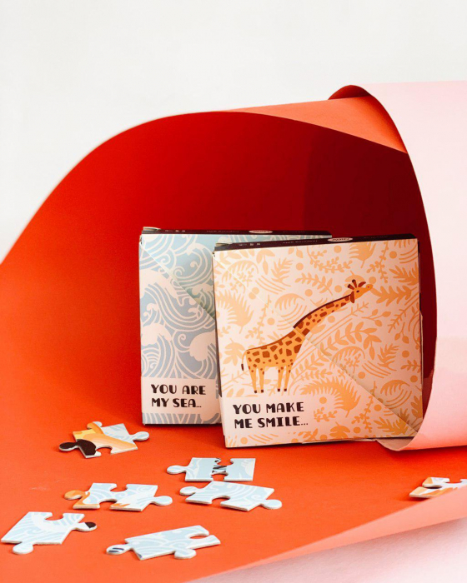
Поштова листівка, а також листівка, поштівка,
поштова картка, відкритка — відкритий лист на цупкому прямокутному аркуші паперу, що містить зазвичай адресу, поштову марку та зображення з одного боку і текст повідомлення з іншого.
Колекціонування поштових листівок називається філокартією.

Slide 3

Види листівок:
а) за змістом:
інформаційні, вітальні,
листівки-запрошення, листівки-закладки, листівки-візитівки, валентин­ки, ритуальні листівки
б) за формою:
плоскі, об'ємні, одинарні, подвійні;
в) за оздобленням:
вишиті, в'язані гачком,
спицями, з використанням
природного матеріалу, макраме, ниткової графіки, бісерного рукоділля, аплікації.

Slide 4

Види листівок
Стандартні листівки
Фото-листівки
Багаторазові листівки
Музична листівка
3D листівки
Hand-made листівки
Електронні листівки

Slide 5



Стандартні листівки

Slide 6
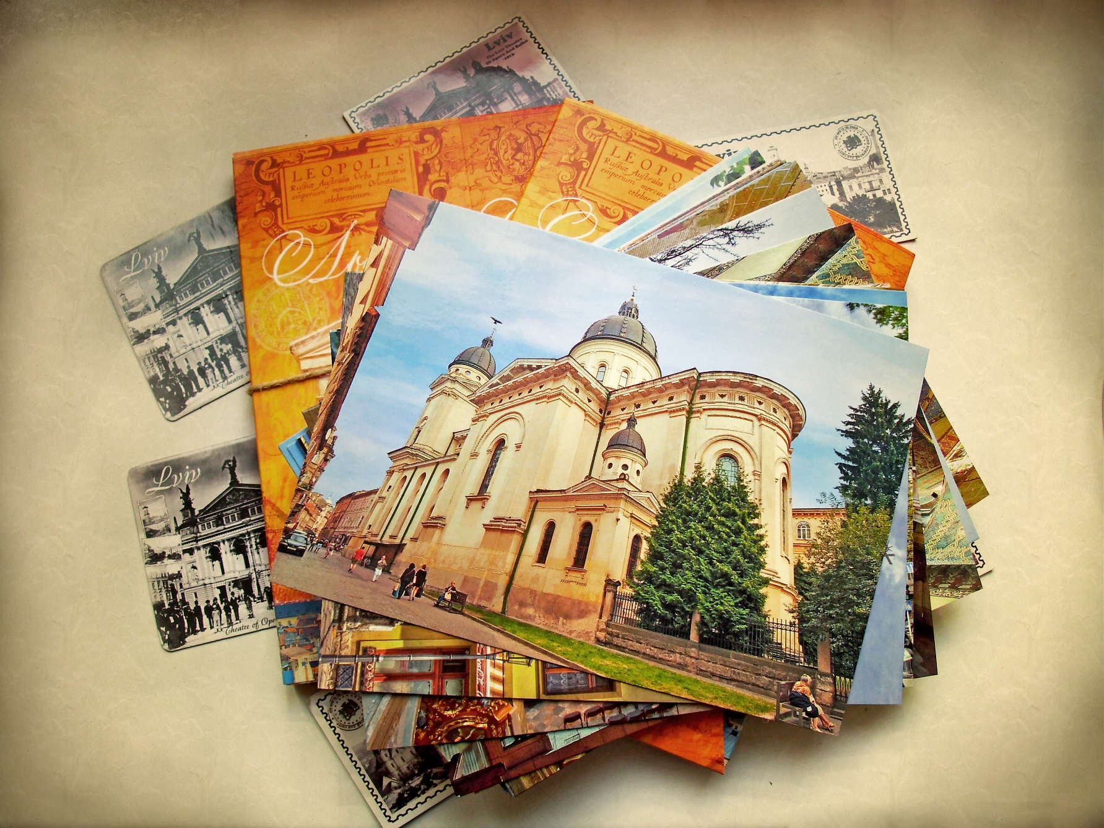

Фотолистівки

Slide 7
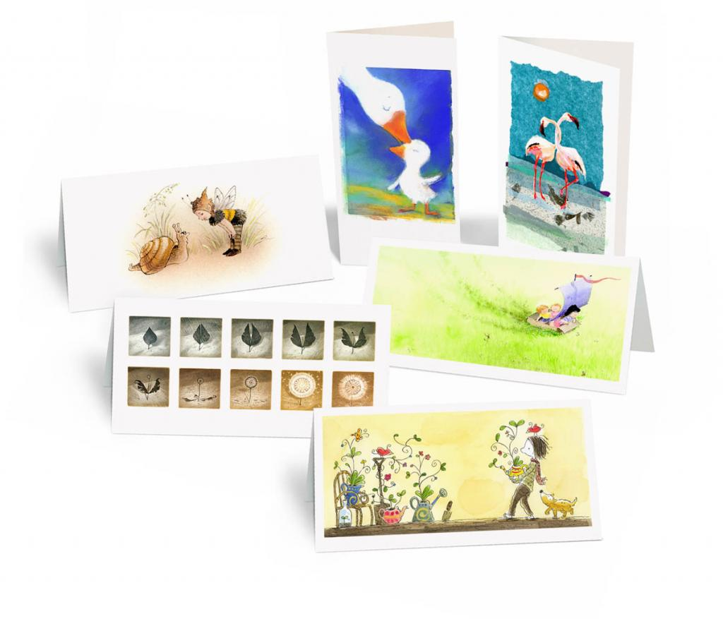
Багаторазові листівки

Slide 8
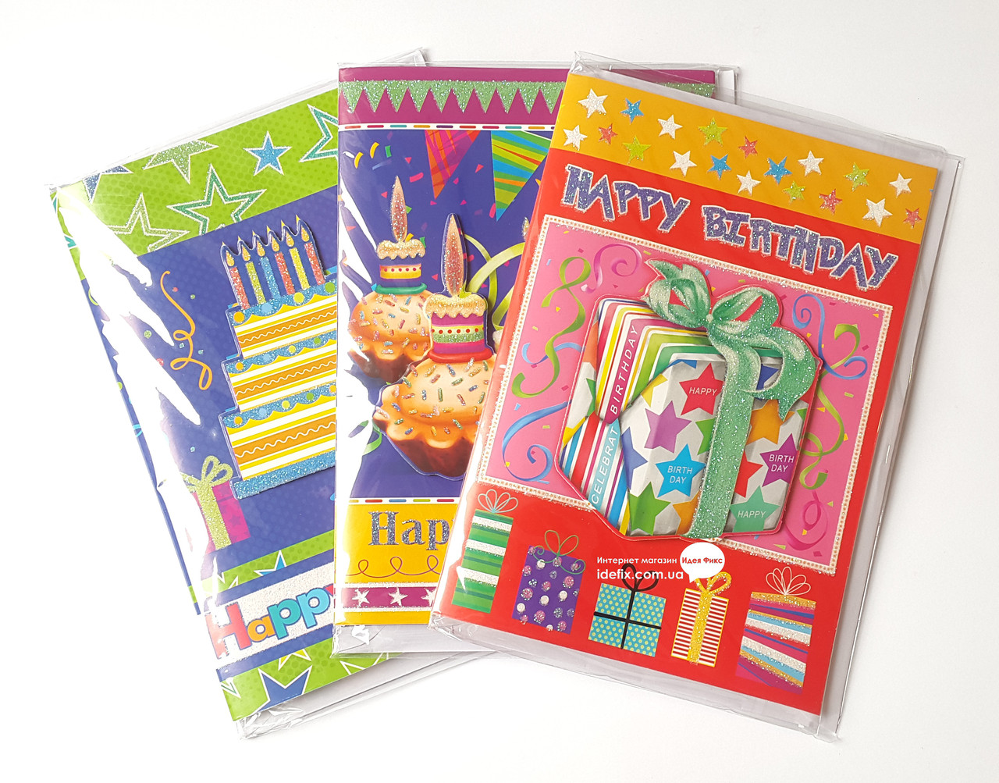
Музична листівка

Slide 9
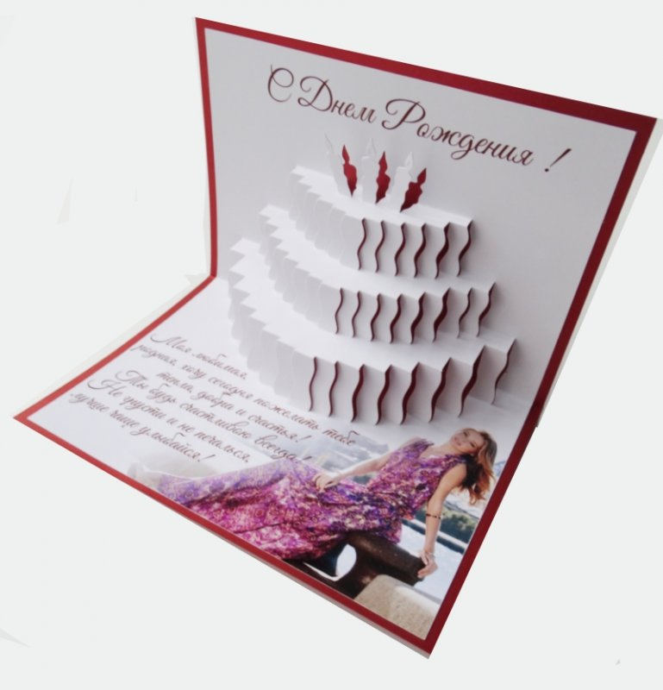
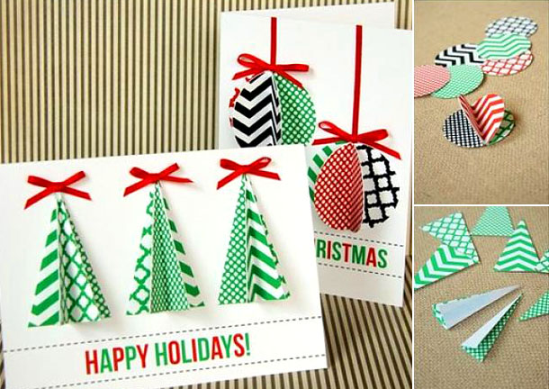
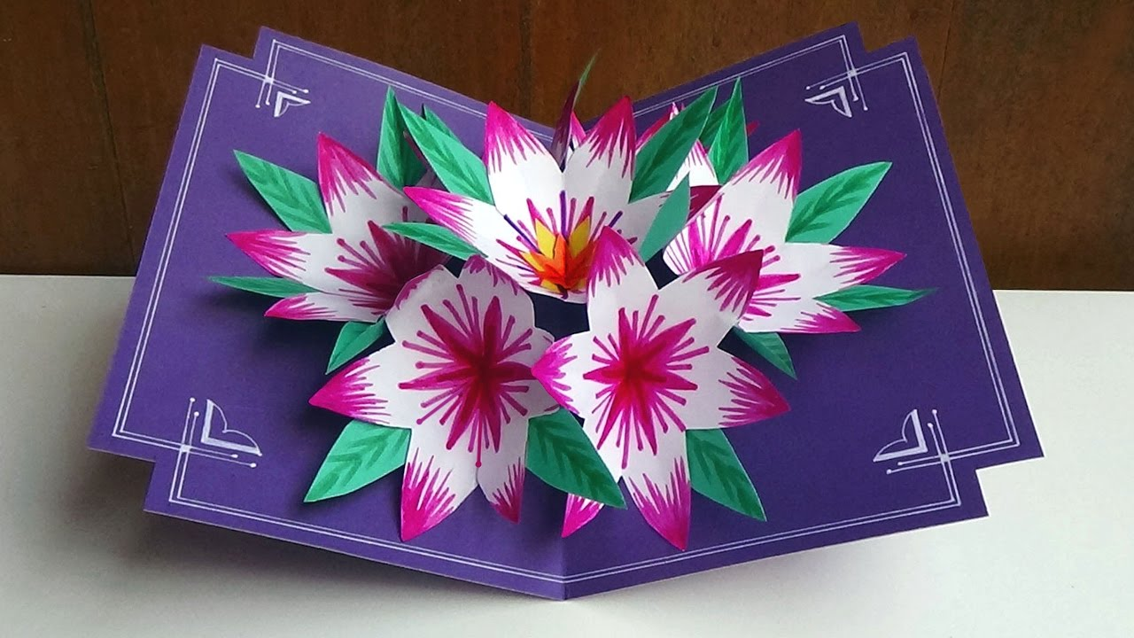
3D листівки

Slide 10
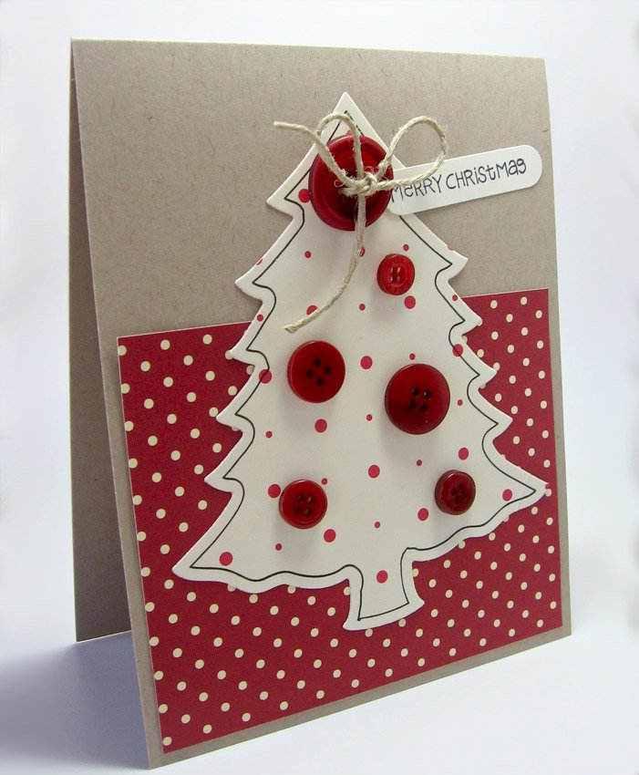
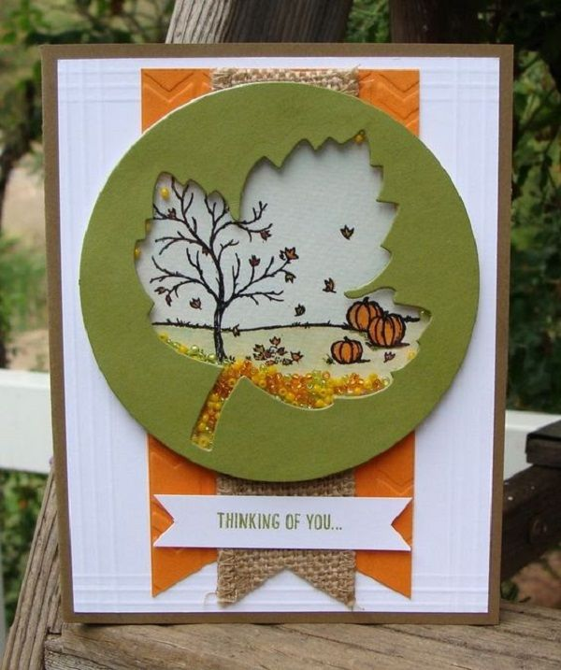
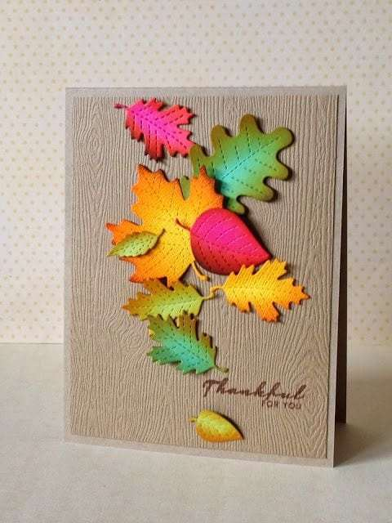
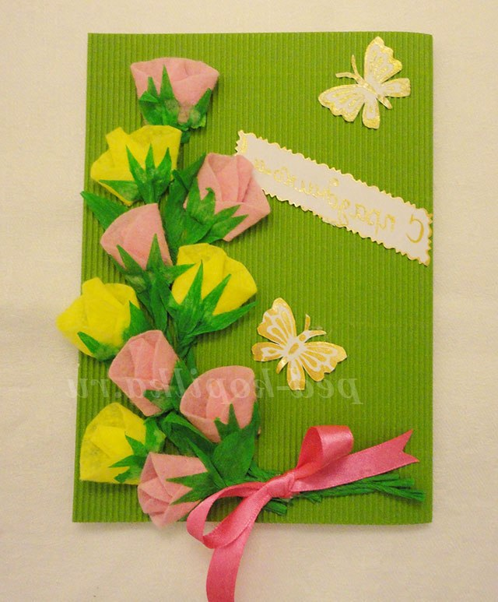
Hand-made листівки

Slide 11
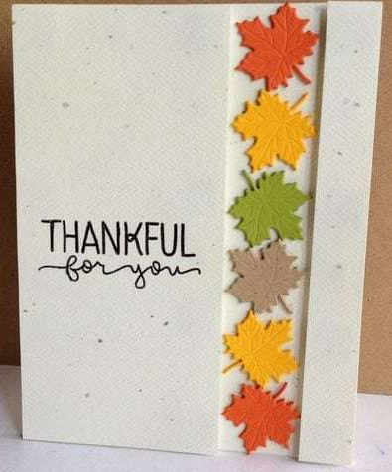
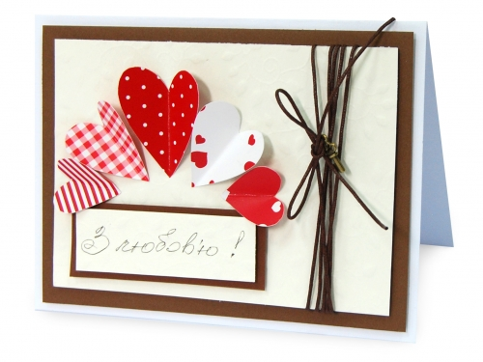
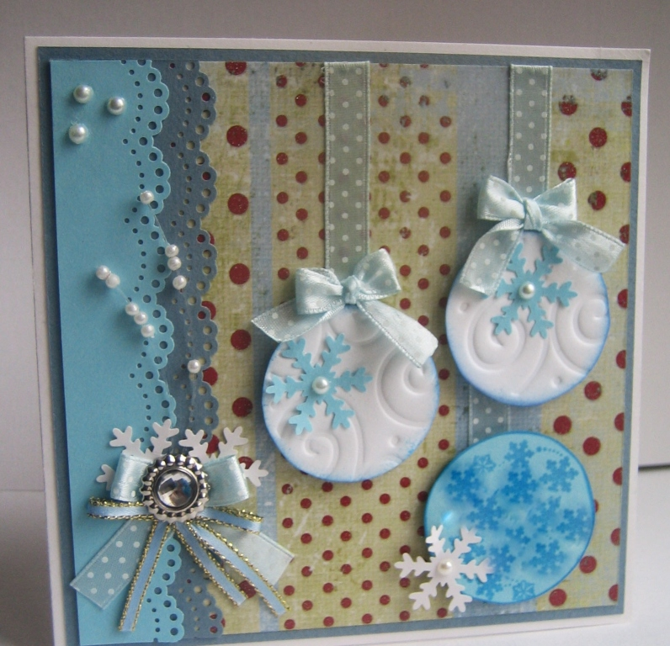
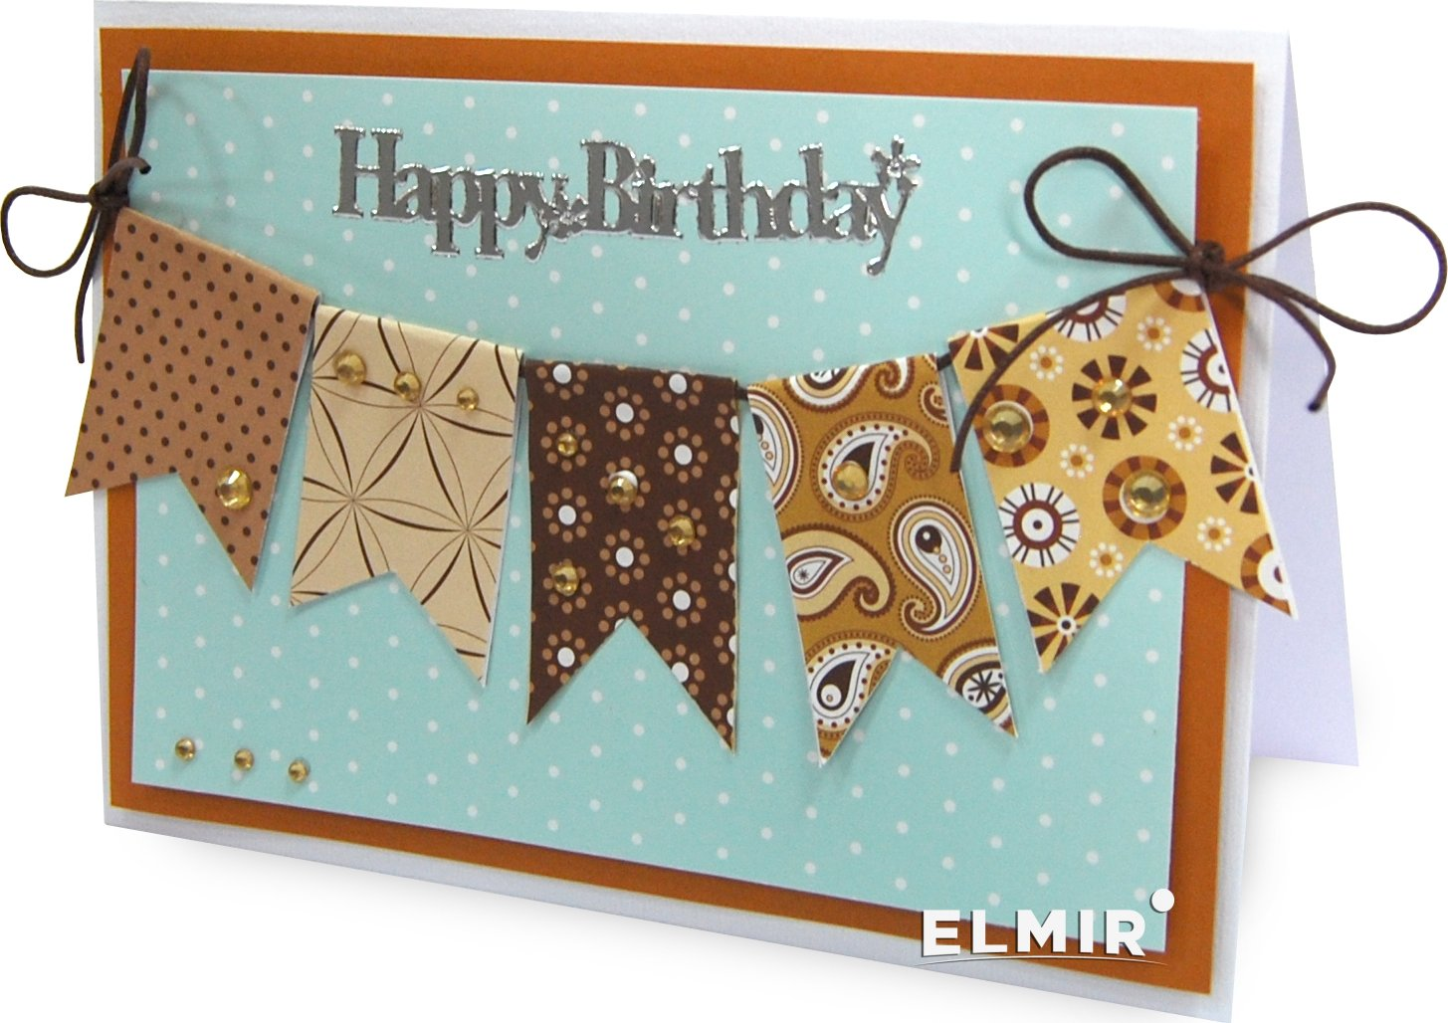

Slide 12


Електронні листівки

Slide 13
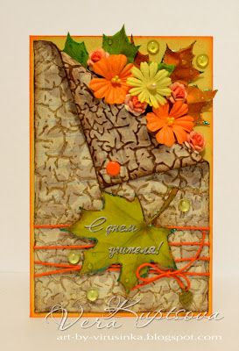
Матеріали для виготовлення листі­вок: основні (картон, папір); оздоблювальні (тканина, нитки, природні матеріали, стрічки, оздоблювальні елементи - блискітки, стрази, ґудзи­ки, намистинки).
Інструменти: основні - лінійка, канцелярський ніж, ножиці; додаткові інструменти (відповідно до обраного виду оздоблення).

Slide 14
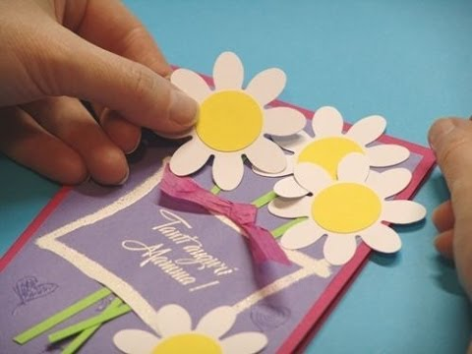
Технологія виготовлення листівок:
виготовлення основи листівки;
виготовлення оздоблювальних елементів;
закріплення оздоблювальних елементів на основі.

